Slide 1
Unit2: The Place Where I live
Grade: 5th
Miss Pamela Knuckey

Slide 2
Today , we’ll see : wh-questions
Qué son las wh-questions?
Son las preguntas que utilizamos para obtener información relevante como : que, quien,donde,cuando,como?
Qué /cuál: what
Quién? : who
Donde ? : where
Cuando? : when
Por qué ? : why
Cómo? : How

Slide 3
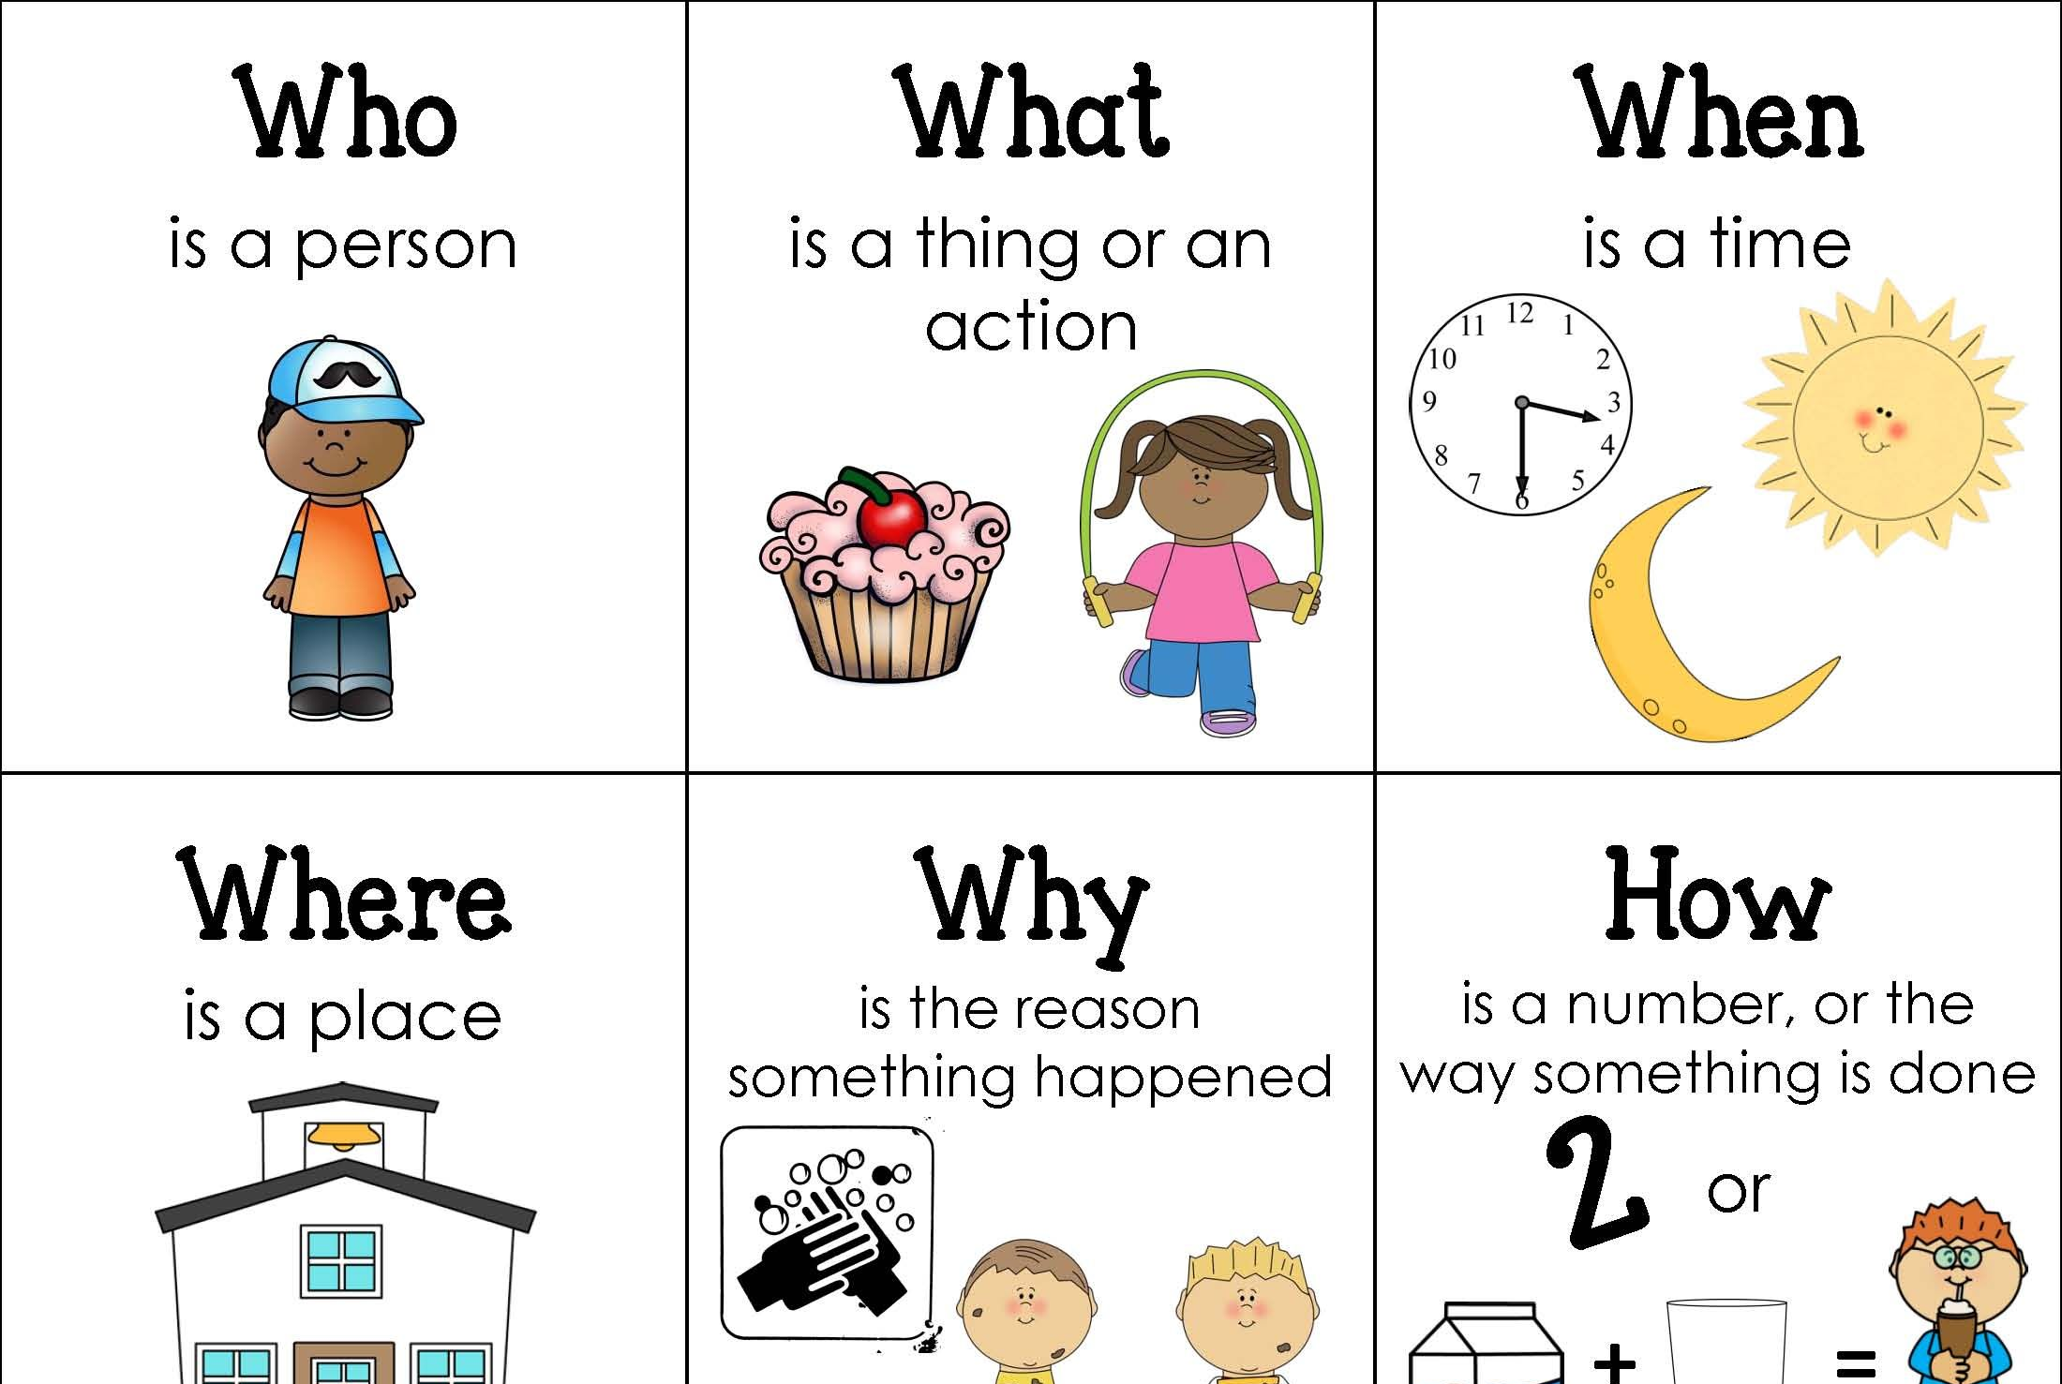

Slide 4
ejemplos
What is your name? ( cuál es tu nombre?)
Where do you live? (donde vives?)
When is the party? ( cuando es la fiesta?)
Who is your favorite teacher?( quien es tu profesor favorito?)
Why are you studying english? ( por qué estás estudiando inglés?)

Slide 5
Important tips
Cuando leas una pregunta que empiece con “who”( quien) siempre estará hablando de una persona.
Cuando la pregunta empiece con “why”(por qué) siempre debes responder con “because” ( porque de respuesta )
Cuando la pregunta empiece con “where” (donde) siempre debes responder con un lugar, una dirección.
Cuando la pregunta empiece con “ when” ( cuando) siempre debes responder con tiempo,hora,año,etc

Slide 6
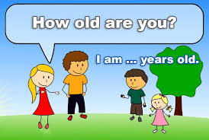
Sabías que ……
Para preguntar la edad utilizamos:
How old are you?

